Slide 1

ATC LOGISTICS, INC. 소개
4월 2025년

Slide 2

INDEX
회사 연혁
해외 네트워크 현황
조직도
매출 현황
항공 / 해상 실적
네트워크 및 시설
장비 현황
면허 / 보험 현황
시스템 현황
사업 영역
항공/해상 통합 VISIBILITY 확보를 위한 EDI 구축
핵심 역량

Slide 3

회사 소개 / 회사 일반
회사 연혁
2024
ATC MONTERREY MX BRANCH OPEN [5월]
ATC ATLANTA/GA OPEN(6월)
ATC VIETNAM, THAILAND BRANCH OPEN (3월)
ATC USA NEWBERRY BRANCH OPEN (10월)
ATC CHINA 홍콩,천진,청도 지점 OPEN (5월) , 중국 1급 항공 대리점 취득
ATC CHINA 상해 지점 OPEN (10월)
ATC QUERETARO 법인 설립 및 직원 파견 : SEDAM 법인 직접 지원
미세관 보세 (CFS) 창고 면허 취득, ATC KOREA AEO 인증 취득
ATC LOGISTICS KOREA 설립 (10월)
HAZMAT (위험물) 운송 면허 취득 (CALIFORNIA 주)
ATC USA 미세관 보안 인증 (C-TPAT) 취득 – 한국계 업체중 선두
TIJUANA,MEXICO 사무실 / 창고 설립 및 MX 무관세 면허 (마낄라도라) 취득,
SAMEX IN-HOUSE 직원 전진 배치
ATC LOGISTICS, INC. 사명변경 (7월)
SAN DIEGO W/H 및 YARD 확장
2023
2022
2017
2015
2013
2012
2011
2009
2008
2007
2005
2004
2003
SAMEX 지정 3PL AWARD ( ~현재 : 22년 경과)
SAMEX TRUCKING BIZ. 시작 (LAX -> SAMEX Door SVC : ~현재 26년 경과)
FMC & NVOCC LICENSE 취득, FREIGHT FORWARDING SERVICE 시작
SAN DIEGO, BRANCH OPEN
WAREHOUSE & DISTRIBUTION SERVICE 시작
ACCEL TRANSPORT CO.INC.설립 California, USA
LTL & FCL TRUCKING SERVICE 시작
1999
1996
1994
1993
1990

Slide 4
회사 소개 / 회사 일반
해외 네트워크 현황
구분 | COUNTRY | CITY
ATC OWN | 6 | 24
PARTNER | 16 | 32
TOTAL | 22 | 56
EUROPE
SLOVAKIA | BRATISLAVA (BTS) | PACTRA
HUNGARY | BUDAPEST (BUD)
AUSTRIA | VIENNA (VIE)
GERMANY | FRANKFURT (FRA)
ITALY | MALPENSA/ GENOVA | Cargo In SRL
TURKEY | ISTANBUL | Kita Ulastirma Hizmetleri Tic.A.S
RUSSIA | MOSCOW | ECOVICE LLC
ASIA
KOREA | SEOUL / ICN | ATC LOGISTICS KOREA, Inc.
CHINA | SHANGHAI | ATC LOGISTICS CHINA
 | HONG KONG
 | TIANJIN
 | GUANGZHOU
 | QINGDAO
 | DALIAN
 | WEIHAI
 | SHENZHEN
 | XIAMEN
 | HAIKOU
 | NANJING
 | CHENGDU
VIETNAM | HOCHIMIN | ATC Logistics Vina.
THAILAND | BANGKOK | ATC GLOBAL (THAILAND) CO., LTD.
 | LAEM CHABANG
TAIWAN | TAIPEI | TOLL GLOBAL FORWARDING
MALAYSIA | KUALA | Korchina Logistics
INDONESIA | JAKARTA
PHILIPPINES | MANILA
VIETNAM | HANOI
SINGAPORE | SINGAPORE
JAPAN | TOKYO | KINTETSU WORLD EXPRESS
NORTH AMERICA
USA | LOS ANGELES | ATC LOGISTICS INC.
 | SAN DIEGO
 | NEWBERRY
 | ATLANTA
MEXICO | TIJUANA
 | MEXICO CITY
 | QUEROTARO
 | MONTERREY
AFRICA
EGYPT | CAIRO | PACTRA
SOUTH AMERICA
BRAZIL | MANAUS/ SAO PAULO | KGL INTERNATIONAL LOGISTICS

Slide 5
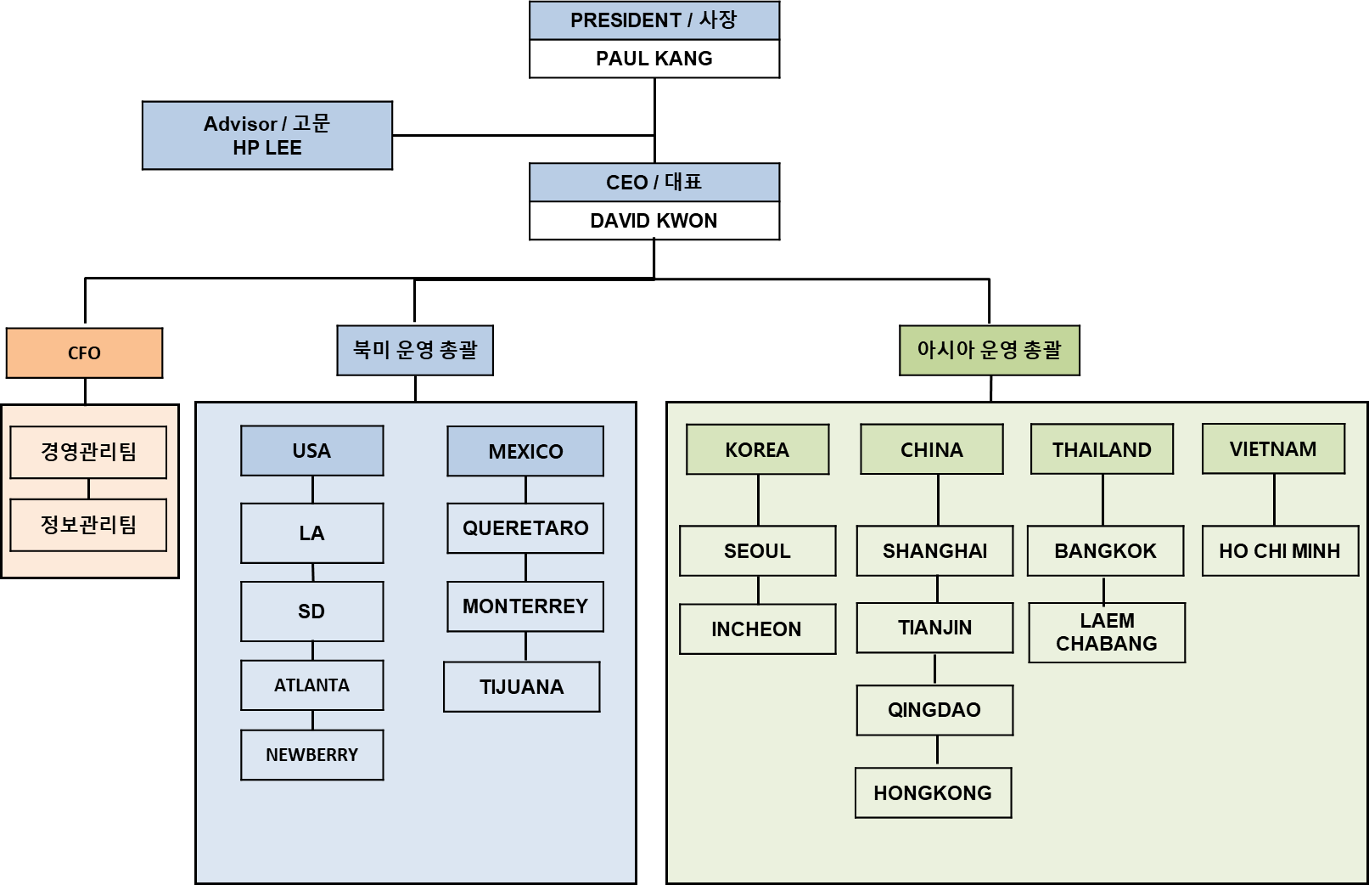
회사 소개 / 회사 일반
조직도
지 역 |  | 인원
북 미 | L A | 22 명
 | S D | 17 명
 | NEWBERRY | 4 명
 | ATLANTA | 4 명
 | MEX | 11 명
 | TJ WH | 10 명
한 국 | 서 울 | 12명
 | 인 천 | 2 명
중 국 | 홍 콩 | 8 명
 | 천 진 | 5 명
 | 상 해 | 8 명
베트남 | 호치민 | 7 명
태국 | 방 콕 | 9 명
 | 람차방 | 3 명
합 계 |  | 122 명

Slide 6
회사 소개 / 회사 일반
ATC 매출 현황
* 비중
CHINA (11%)
KOREA (19%)
WH/ETC. (6%)
U$197M
TRUCKING (10%)
U$165M
OCEAN (29%)
AIR (20%)
U$103M
U$78M
U$84M
U$58M
U$65M

Slide 7
회사 소개 / 회사 일반
AIR CARGO (최근 5년)
2024 ORIGIN PERFORMANCE
Inbound
총 선적량의 93% 점유
한국 42%, 중국 37%, 아시아 10% 기타 8% 점유
Outbound
총 선적량의 7% 점유
한국 59%, 아시아 7%, 유럽 23% 점유
(단위: Ton)
선적 지 | 한국 | 중국 | 대만 | 홍콩 | 아시아 | 북미 | 중남미 | 유럽 | ETC | 합계
한국 |  |  |  |  |  | 1,659 | 8 |  |  | 1,667
중국 |  |  |  |  |  | 1,458 |  |  |  | 1,458
대만 |  |  |  |  |  | 24 |  |  |  | 24
홍콩 |  |  |  |  |  | 291 |  |  |  | 291
아시아 |  |  |  |  |  | 394 |  |  |  | 394
북미 | 171 | 6 | 0 | 0 | 20 | 2 | 26 | 66 | 1 | 290
중남미 | 12 |  |  |  |  | 16 |  |  |  | 28
유럽 |  |  |  |  |  | 21 |  |  |  | 21
ETC |  |  |  |  |  | 8 |  |  |  | 8
합계 | 183 | 6 | 0 | 0 | 20 | 3,872 | 33 | 66 | 1 | 4,180
최근 5년간 동향
[단위 : Ton]
2022년
2020년
2021년
2023년
2024년
2020년 : 7,293 TON
2021년 : 14,171 TON
2022년 : 12,440 TON
2023년 : 6,479 TON
2024년 : 4,162 TON

Slide 8
회사 소개 / 회사 일반
OCEAN CARGO (최근 5년)
2024 ORIGIN PERFORMANCE
(UNIT: CNTR/FEU/CBM)
FCL
2024년, 17,976 FEU (MONTHLY AVG. 1,498 FEU)
한국 42% , 중국 23% , 아시아 29%, 기타4% 점유
LCL
2024년, 57,708 CBM 선적, (월평균. 4,809 CBM)
ORIGIN | CNTR QTY |  | TOTAL CNTR | TOTAL FEU | FEU/ MON. | CBM | AVG/ MON.
 | 20’ | 40’
CHINA | 478 | 3,908 | 4,386 | 4,147.0 | 346 | 24,883.0 | 2,073.6
KOREA | 5,873 | 4,670 | 10,543 | 7,606.5 | 634 | 6,174.0 | 514.5
TAIWAN | 120 | 326 | 446 | 386.0 | 32 | 64.1 | 5.3
HONG KONG | 0 | 0 | 0 | 0 | 0 | 524.7 | 43.7
ASIA | 2,437 | 3,988 | 6,425 | 5,206.5 | 434 | 25,989.1 | 2,165.8
ETC | 244 | 508 | 752 | 630.0 | 53 | 73.6 | 6.1
TOTAL | 9,152 | 13,400 | 22,552 | 17,976.0 | 1,498 | 57,708.4 | 4,809.0
최근 5년간 동향
UNIT : FEU
2020년
2021년
2022년
2023년
2024년
2020 : 33,657 FEU
2021년 : 33,957 FEU
2022년 : 29,191 FEU
2023년 : 22,575 FEU
2024년 : 16,102 FEU

Slide 9
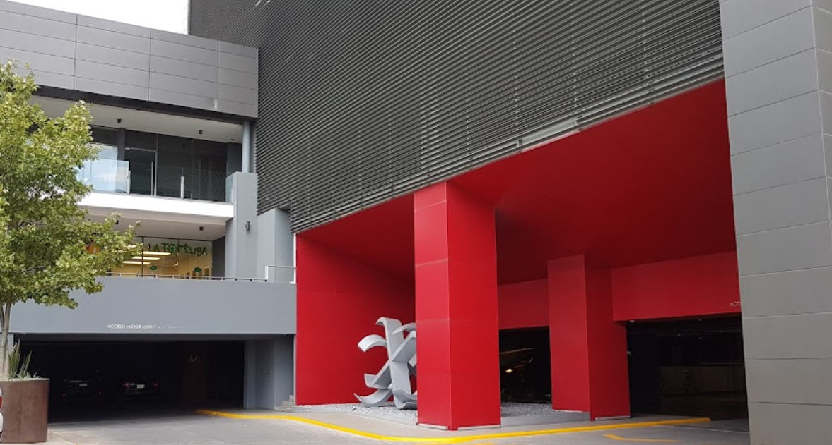
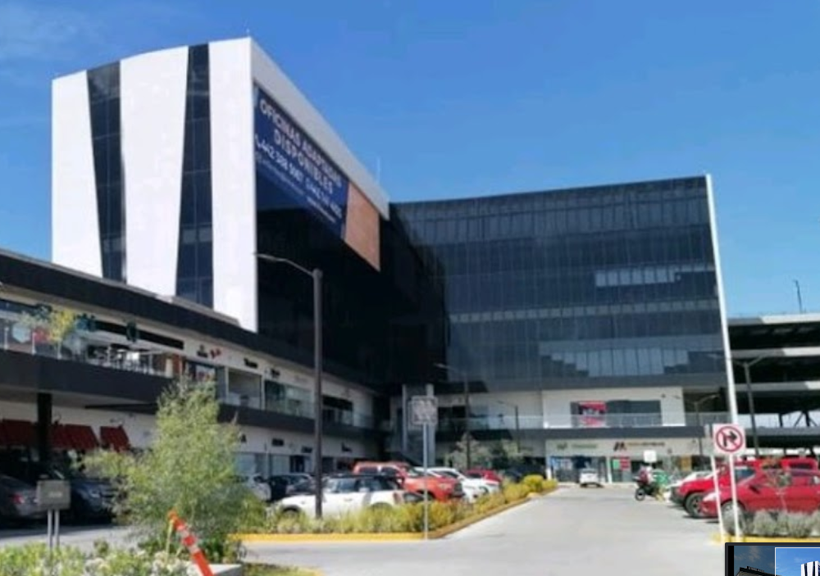
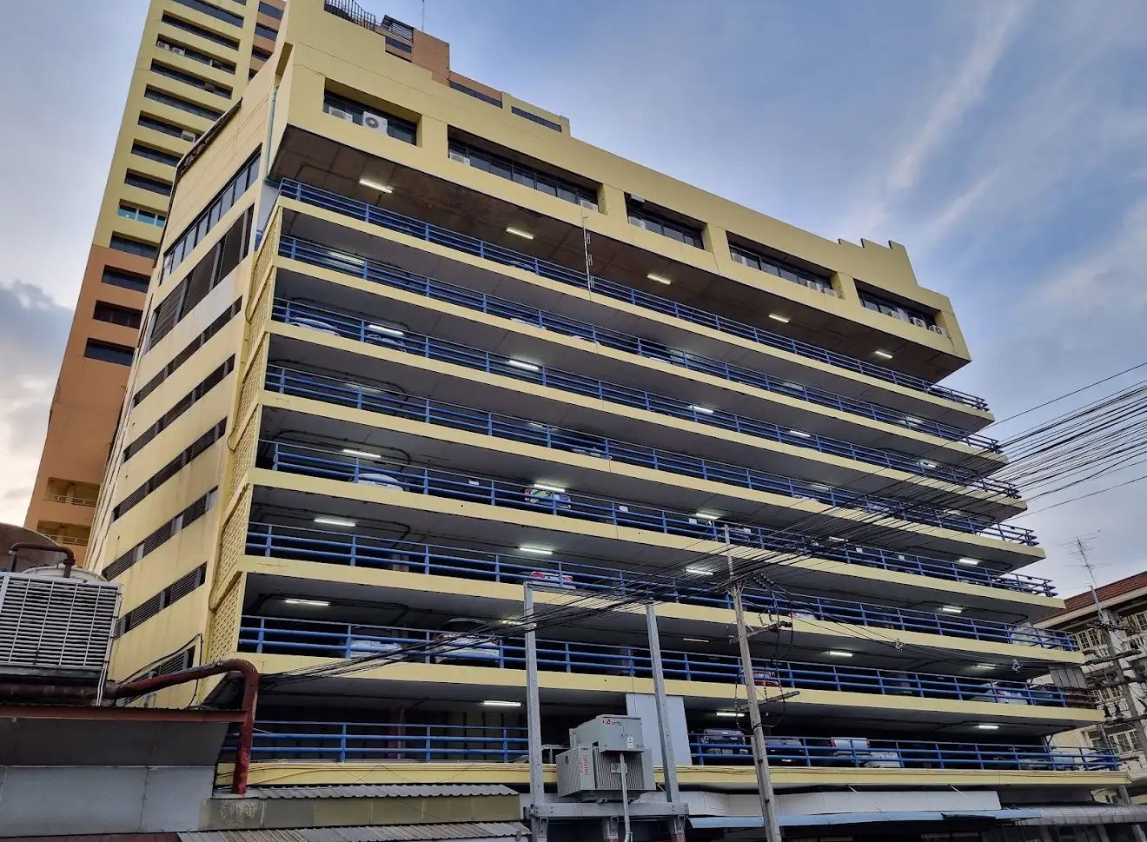
회사 소개 / 회사 일반
ATC 네트워크 및 시설
LOCATION |  | ADDRESS | EMPL | SIZE | SECURITY | REMARK
Los Angeles |  | 14350 Garfield Ave. Unit 800 Paramount, CA 90746 | 22 | 29,062 sq.ft (2,514 ㎡) | CCTV:18대 보안카드:2 | Customer Service, 수출/입 화물보관
San Diego |  | 2177 Britannia Blvd. San Diego, CA 92154 | 12 | 38,000 sq.ft (3,530 ㎡) | CCTV:6대 보안장치:Protection One | LCD보관 및 협력업체화물 보관
San Diego (Yard) |  | 2259 Avenida Costa Este San Diego, CA 92154 | 3 | 6 Acres (24,276 ㎡) | 안전요원: 3교대3명(24시간) | 수출/입 컨테이너 보관
SEHA (Newberry) |  | 284 Mawsons Way, Newberry, SC 29108 | 4 | 7 ㎡ | SEHA OWN SECURITY RULE IMPLEMENTED | SEHA IN-HOUSE STAFF
ATLANTA |  | 4500 S. Park Blvd. #190 Ellenwood, Ga 30294 | 4 | 26,262 sq.ft | CCTV : 16대 | Customer Service, 수출/입 화물보관
MONTERREY |  | PROLONGACIÒN ALFONSO REYES 2612, INT 702A, COL. DEL PASEO RESIDENCIAL, MONTERREY, NL, 64920 | 3 | 70 ㎡ | CCTV SECRITY GUARD | 2024 5 OPEN
Tijuana |  | Av. Aguila Azteca #20051-5A, Parque Industrial Girasol, El Aguila, Tijuana B.C. 22215 | 10 | 90,000 sq.ft (8,361 ㎡) | CCTV:8대 보안장치: ADT service 안전요원: 1명(야간) | 협력회사 화물보관 및 VMI 창고
SAMEX |  | Blvd. Los Olivos No.11110 Paraque Ind. El Florido Segunda Seccion, Tijuana B.C. 22244 | 2 | 9.9 ㎡ | SAMEX OWN SECURITY RULE IMPLEMENTED | SAMEX IN-HOUSE STAFF
QUERETARO |  | 3101 ANILLO VIAL FRAY JUNIPERO SERRA 302, 303 JURIQUILLA QRO 76230 | 8 | 140 ㎡ | CCTV : 10대, SECRITY GUARD 4명 지문 인식기 | Customer Service
Seoul |  | 서울시 강서구 염창동 583 우림 블루나인 비즈니스 센터 B동 1701,1702호 | 12 | 462 ㎡ | 보안장치:SECOM 보안카드: 지문인식기 | Customer Service
Incheon |  | 인천시 중구 운서동 2091-95 인천물류센터 C동 212호 | 2 | 200 ㎡ | CCTV:4대 보안장치:SECOM 보안카드 : 2 | 수출/입 화물 보관
Shanghai |  | UNIT 502, GANGTAI PLAZA, NO. 700, EAST YAN-AN ROAD, HUANGPU DISTRICT, SHANGHAI | 8 | 345 ㎡ | 보안카드: 지문인식기 | Customer Service
Hong Kong |  | UNIT C, 4/F, EFFORT INDUSTRIAL BUILDING, 2-8 KUNG YIP STREET, KWAI CHUNG, N T, H.K. | 8 | 250 ㎡ | 보안카드: 지문인식기 | Customer Service
Tianjin |  | UNIT 1303 NINGTAI PLAZA, NO.1 XIAGUANG ROAD, NANKAI DISTRICT, TIANJIN | 4 | 240 ㎡ | 보안카드: 지문인식기 | Customer Service
Qingdao |  | RM. 2508, NO 222, SHENZHEN ROAD, QINGDAO, CHINA | 1 | 118 ㎡ | 보안카드: 지문인식기 | Customer Service
Bangkok |  | 3199, MALEENONT TOWER, 12TH FLOOR(ZONE B), RAMA4, KLONGTAN, KLONGTOEY, BANGKOK 10110 | 7 | 110 ㎡ | 지문인식기 CCTV:3대 | CUSTOMER SERVICE
LAEM CHABANG |  | TALAYTHONG TOWER, 14FLOOR, 53 SUKHUMVIT RD, THUNG SUKHLA, SRIRACHA, CHONBURI 20230 | 3 | 60 SQM | 보안카드, 지문 인식기 | CUSTOMER SERVICE
Ho chi minh |  | P401 NNC Building, 16Bis Nguyen Dinh Chieu St., Da Kao Ward, District 1, Ho Chi Minh City | 9 | 100 ㎡ | KEYS | CUSTOMER SERVICE
Location : 18 Offices |  |  | 122
총 18개 사업장
미국 : 5 OFFICES
한국 : 2 OFFICES
멕시코 : 4 OFFICES
중국 : 4 OFFICES
태국: 2 OFFICES
베트남 : 1 OFFICES

Slide 10










회사 소개 / 회사 일반
ATC 장비현황
Trailer
Tractor
Bobtail
Van
Forklift
TOTAL
72 Total
56 Total
16 Total
15 Total
23 Total
156
182
Owned: 32
Out-Sourced : 40
Owned: 35
Out-Sourced : 21
Owned: 8
Out-Sourced : 8
Owned: 9
Out-Sourced : 6
Owned: 23
Out-Sourced : N/A
Owned: 107
Out-Sourced : 75
AIR / LCL: 20
B-XING: 46
CONTAINER: N/A
MX. LOCAL : 6
AIR / LCL: 7
B-XING: 21
PORT/OTR: 26
MX. LOCAL: 2
AIR / LCL: 8
B-XING: 8
CONTAINER: N/A
MX. LOCAL : N/A
AIR / LCL: 1
B-XING: 9
CONTAINER: N/A
MX. LOCAL : 5
AIR / LCL: 9
B-XING: N/A
CONTAINER: N/A
MX. LOCAL : 14
AIR / LCL: 45
B-XING: 84
OCEAN CONT: 26
MX. LOCAL : 27
87대의 차량 보유 (Own 52대, O/S 35대)로 성/비수기 구분없이 긴급 대응 가능 (AIR & 해상 운송 장비의 Switch 사용 가능)
  예 : 하루에 전세기 3대 이상(300톤) 도착의 경우에도, 전량 당일 Pick-up & 당일 운송 가능
직접 운용 장비 외 필요 시 활용 중인 Vendor를 통해 추가 Tractor 및 Trailer 즉시 조달 가능. (일별 20 대 + α)

Slide 11
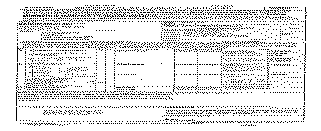




회사 소개 / 회사 일반
ATC 면허/보험 현황
No. | 면허 종류 | 면허 명 | 발급 지역 | 발급 기관 | 발급 일자 | 유효 기간 | LICENCE NO.
1 | 회사 법인 면허 | 사업자 등록증 | 한 국 | 강서세무서 | 2009.09.14. | - | 109-86-19547
2 | 종합 물류업 | 국제 물류 주선업 | 한 국 | 서울특별시 | 2009.09.23. | - | 제3332호
3 | 항공 면허 (한국) | IATA (CAAS) | 한 국 | IATA | 2010 | - | HR 17-3 7200/001 5
4 | 종합인증 우수업체 | AEO | 한 국 | 관세청 | 2012.01.15 | 2020.1.14 | KR AEO 3612009
5 | 연방 세무 면허 | FEDERAL EIN | 미 국 | US Department of Treasury | 2005.11.15 | - | 03-0499994
6 | 주정부 회사 법인 면허 | CORPORATE CA PERMIT | 미 국 | Secretary of State [CA] | 2003.01.03 | - | C2293373
7 | 시청 영업 면허 | BUSINESS REGISTRATION | 미 국 | City of Paramount | 2010.11.04 | 2025.11.01 (매년 갱신) | 224821
8 | 보세 운송 면허 | BOND CARRIER LICENSE | 미 국 | US Customs | 1998.08.27 | - | 03-0499994
9 | 보세창고 면허 | BONDED WAREHOUSE LICENSE | 미 국 | US Customs | 2011.09.14 | - | W470
10 | 항공 면허 (미국) | IATA (CNS) | 미 국 | IATA | 2000 | 2025.05 [매년 갱신] | 0112460
11 | 위험물 취급 면허 | HAZMAT MATERIAL PERMIT | 미 국 | State of California | 2008.05.01. | 2025.04.30. (매년 갱신) | 138087
12 | 미 세관 보안 인증 면허 | C-TPAT | 미 국 | US Customs | 2007.05.14 | - | 14861737
13 | TSA 항공 면허 | IAC | 미 국 | TSA | 2011.08.02. | 2025.08.30 (매년 갱신) | WE0706010
14 | 연방 해상 면허 | NVOCC (FMC) | 미 국 | FMC | 2011.07.05. | 2025.10.03 (매년 갱신) | 019991NF
15 | 미 해상 & PORT 면허 | SCAC CODE : 해상AMS/TERMINAL INTERCHANGE | 미 국 | FMC | 2007.06.05. | 2025.07.31 [매년 갱신] | AAAG / ATAO
16 | 주정부 운송 면허 | MOTOR CARRIER PERMIT | 미 국 | Department of Motor Vehicles | 2011.07.01 | 2026.09.01. (2년마다 갱신) | 0305726
17 | 연방 운송 면허 | DOT | 미 국 | US DEPARTMENT OF TRANSPORTATION | 2005.07.01 | - | 1389230
18 | 멕시코 무관세 면허 | Maquiladora Permit | 멕시코 | Mexico Customs | 2006.11.09. | - | 2006-342
19 | DIRECT 항공 BOOKING | 중국 1급 항공 대리점 | 중국 | 민항총국 | 2015 | - | MOC-NV 03442
보 험 |  | 발 행 일 | 보상 한도 | 보험 No. | 발 행 처
Auto Liability Insurance |  | 2024. Jul. | $1,000,000 | TP988107407 | THE INS. CO. OF STATE OF PENNS
General Liability |  | 2024. Jul. | $1,000,000 | CS027075010 | CAPITAL SPECIALTY INS. CORP
Cargo Liability |  | 2024. Jul. | $1,000,000 | IM127070001 | TRAVELERS & LLOYD LONDON
화물배상 책임보험 |  | 2024. Sep. | $100,000 | KCL502158 | ACE AMERICAN FIRE & MARINE INSURANCE CO.
FMC Surety Bond Insurance | - | 2024. Oct. | $60,000 | 0532521 | INTERNATIONAL FIDELITY INSURANCE
NVOCC Surety Bond Insurance | - | 2024. Oct. | $125,000 | 0532522 | INTERNATIONAL FIDELITY INSURANCE
Bond Carrier/ Bonded Warehouse | - | 2024. Sep. | $100,000 | 9912MJ230 | LEXON INSURANCE CO.

Slide 12
회사 소개 / 회사 일반
시스템 현황
System | 용도 | 구축 환경 | 주요 내용
ERP | 전사 ERP (하기 INET System에 통합된 Solution) | WEB 방식 자체 개발 | ’24 ~ ’25 : 개발 및 적용 Forwarding/Trucking/Accounting 통합 경영정보관리 KPI 관리
INET | Forwarder System (Air/Ocean/Trucking) Bond Warehouse 관리 시스템 Accounting 관리시스템 | WEB 방식 자체개발 | Booking => Delivery Cargo 진행관리 실시간 고객 응대의 기반 제공 효율적인 운송데이터관리로 가시성 확보 가능 고객사 EDI연동으로 실시간 정보 제공 가능
WMS | 창고 관리 시스템 Accounting 관리시스템 | WEB 방식 자체 개발 | 입출고 정보 관리 및 I/F Location 및 재고관리 (Snapshot 등 I/F) D/O관리- I/F Aging / Unmoving Information 제공
ACTS | CARGO Tracking System | WEB 방식 자체 개발 | Tracking Status 조회 및 관리 POD I/F 및 Shipping Document Download Auto Charge 관리, KPI 관리
CELLO | 삼성 CELLO EDI 연계 시스템 | XML EDI 삼성/자체개발 | SN/AN 송수신,IDR/POD 송수신, SHIPNF 송수신 비용정산 인보이스 Data 송수신
AIT / OIT | TRACKING INFOMATION EDI I/F | EDI 214 SAMEX/자체개발 | 항공/해상 화물 Tracking Info 실시간 SAMEX 제공 ’11년 개발 및 적용
OCEAN-WIDE / CMS ABI | 해상 보세 운송 화물 Paperless 통관진행 시스템 | WEB 방식 OCEAN-Wide 외부 PKG CMS ABI 외부 PKG | 해상보세운송화물 전자통관 해상보세운송 실적관리 / 통관진행 관리 INET 시스템과 XML EDI I/F CMS ABI (’11년 도입 및 적용)
E-CARGO AMS | AIR 보세 운송 화물 Paperless 통관진행 시스템 | WEB 방식 E-CARGO AMS 외부 PKG | 항공보세운송화물 전자통관 항공보세운송 실적관리 / 통관진행 관리 ’11년 도입 및 적용
DMS | DOCUMENT MANAGEMENT SYSTEM | FILE SERVER CANON 외부 PKG | FILE SERVER에 의한 SCAN DOCUMENT 관리 CANON사의 CANOFILE 2.5 PKG 사용
EDMS | ELECTRONIC DOCUMENT MANAGEMENT SYSTEM | WEB 방식 자체 개발 | WEB 방식을 통한 사내 문서 관리 (11년 개발 및 적용) 부서별, 사용자 별 문서 별 권한 및 로그 관리
CFS MOBIL WEB | 현장데이터 실시간 공유/수작업 최소화 | MOBILE WEB 방식 자체 개발 | ERP 연동으로 화물 현장상태 실시간 관리 가능. MOBILE 전자문서 및 전자서명기능 제공으로 수작업 최소화

Slide 13
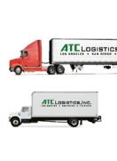
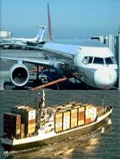
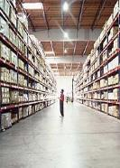

회사 소개 / 서비스 영역
사업 영역
INLAND TRUCKING
AIR & SEA FREIGHT
▶ Local Delivery Service (US Side)
▶ Daily Consolidated Cargo to San Diego And Calexico Area (Trailer: 2,500 Trip/Year, Bobtail & Van: 5,000 Trip/Year)
▶ Container Drayage : 8,500 Trip/Year (Long Beach to San Diego/Tijuana)
▶ Tijuana, Mexico Local Trucking Door to Door Service (US to Mexico)
▶ US Domestic OTR Service
▶ AIR : 20,000 Ton/Year (PPD , COLL 전체)
▶ Ocean : 18,000 FEU/Year
VMI SERVICE (Tijuana/ MX)
US CUSTOMS BROKAGE
▶ Trans-Loading of Ocean Containers & FTL Cargo
▶ Latest Warehouse Management Sys tem Integration
▶ Safety Security System (90,000 sqft)
▶ Paperless T.E. / I.T. Manifest Ser -vice Based on C-TPAT,
▶ Bond Carrier License
▶ In-House Customs Broker
▶ Bonded W/H (LA HQ)

Slide 14


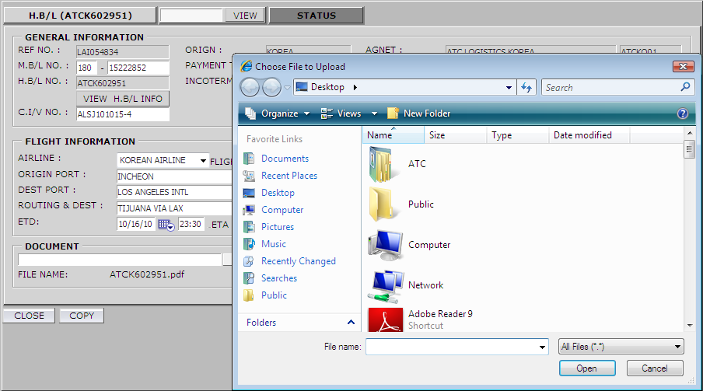
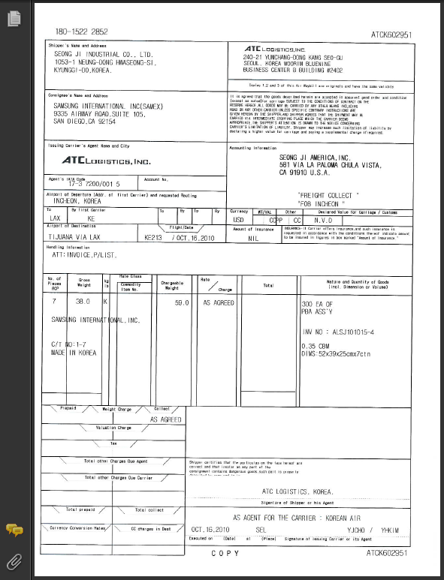


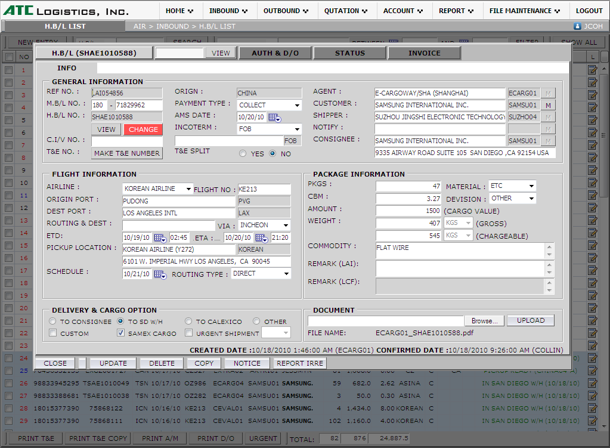
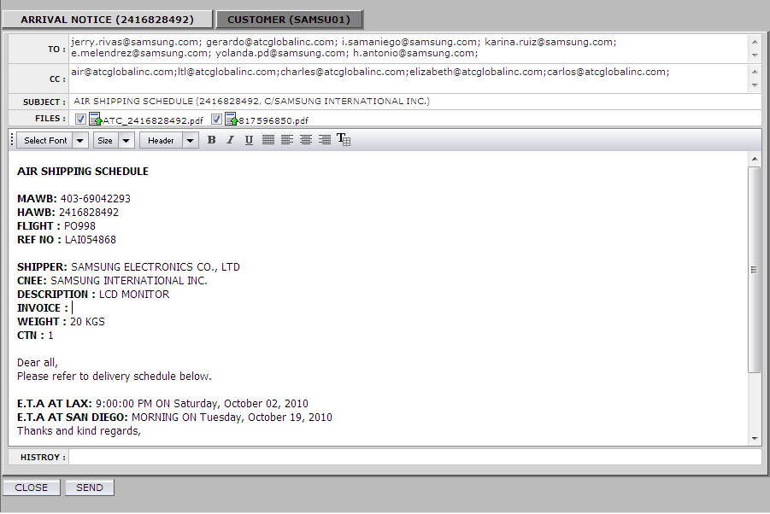
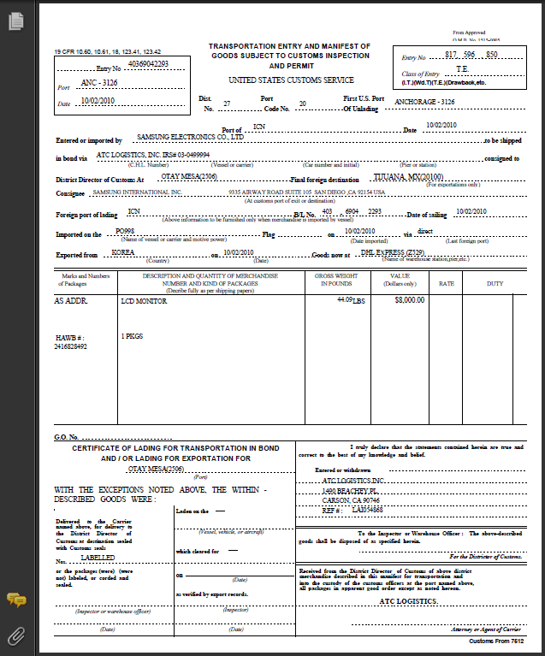

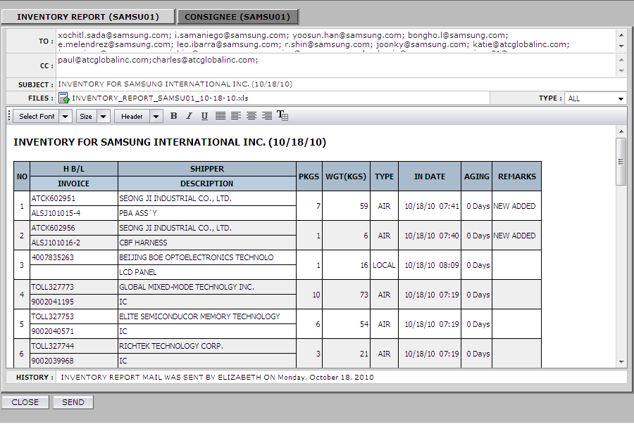
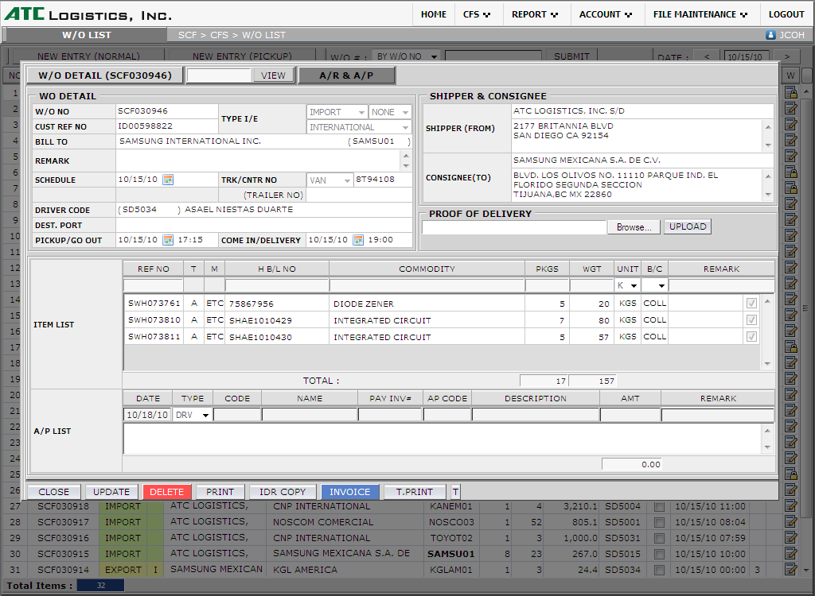
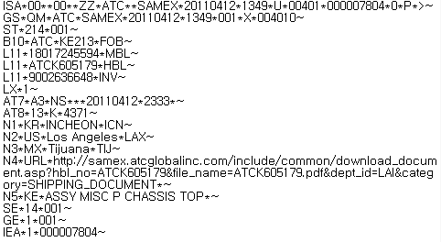
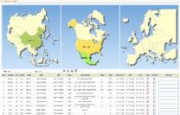
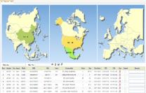
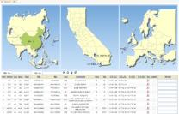
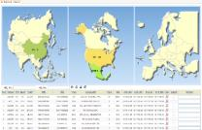
회사 소개 / ATC 경쟁력
항공/해상 통합 VISIBILITY 확보를 위한 EDI 구축
BOOKING
ORIGIN 출발
DESTINATION PORT도착
DEST. YARD / WH
DEST. YARD / WH
DELIVERY
예상 스케줄 통보
출발 시간 확인
도착 시간 확인
INVENTORY 리포트
INVENTORY
리포트
최종 도착 통보
INET
(ATC)
BOOKING
& 1ST PRE-ALERT
DOCUMENT
UPLOAD
CUSTOMS
CLEAR
T/S BOOKING
I.E ISSUE
SCHEDULING
2ND PRE-ALERT
SCHEDULING
ARRIVAL
NOTICE
INVENTORY
REPORT
CNEE. ARRIVAL
항공/해상
구간별 EDI
문서 송수신
(예시)
SHIPPER ATD
ORIGIN PORT ATD
DEST. PORT ATA
DEST. PORT PICKUP
DEST. YARD ATA
YARD ATD
CNEE. ATA
CNTR RETURN (FCL)
ORIGIN
IN-TRANSIT AIR/SEA
INLAND TRUCKING AFTER PORT ARRIVAL
CNEE. 도착
항공/해상 통한 실시간 CARGO TRACKING 정보 EDI 제공으로 효율적인 물류 관리 지원 가능.

Slide 15

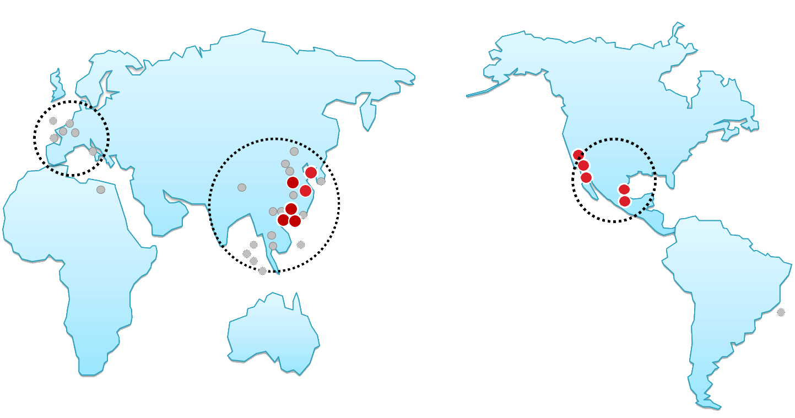



회사 소개 / ATC 경쟁력
핵심 역량
34년 미국/멕시코 물류 전문 기업
한국 전자 대기업 GLOBAL 계약사 - 미국/멕시코를 전문으로 풍부한 물류 경험 보유
해상, 항공, 트럭, Yard 운영, VMI 창고 등 생산 법인이 필요로 하는 맞춤형 물류 서비스 제공 가능(L/T 단축, 출발지부터 도착지까지 각 Node별 Tracking Visibility 제공 등 주요 KPI 수준 극대화)
미국 전역을 연결하는 내륙 운송(OTR) 서비스
글로벌 네트워크
한국, 중국, 홍콩, 미국, 멕시코 등 총 16개의 자체 지사망 보유.
글로벌 네트워크로 인한 원활한 오퍼레이션 프로세스.
실시간 화물 추적
ETA 및 실시간 지연 통보
IN-TRANSIT 재고 관리
실시간 재고관리 및 현황 제공
KPI (Key Point Index) 관리
실시간 KPI 관리로, ON-TIME BL 등록/ON TIME ATD 업데이트 제공
매년 약 98% 이상의 KPI 지수 유지
EDI 연계
ATC SYSTEM – CUSTOMER 시스템 간
EDI 연계로 인한 실시간 OPERATION 업데이트 제공.
WEB을 통한 선적서류 제공
ATC SYSTEM – EDI 연계로 인해
BILL of LOADING / COMMERCIAL INVOICE / PAKCING LIST / PRE-ALERT
등 웹을 통하여 고객 사에 직접 제공
ATC VISIBILITY SYSTEM

Slide 16

감사합니다

